Slide 1
Bootcamp
Аналитика, unit-экономика

Slide 2

На этом занятии
Начало работы
Разбор ДЗ
Что такое Unit-экономика и как посчитать Unit
Зачем считать Unit-экономику
ROI/ROMI
Основные термины

Slide 3
Разбор ДЗ

Slide 4
Ключевые метрики
Выручка, чистая прибыль в разрезе каждой автомобильной модели
Customer Journey Map, цепочки касаний по каждому клиенту, зависимость продаж и конверсий от количества шагов в цепочке
ROMI
Средний цикл заключения сделки
Список источников трафика, которые не участвуют в конверсионных цепочках
Все этапы воронки продаж в разрезе регионов

Slide 5
Гипотезы
10-15% бюджета можно смело сократить за счет источников, которые не попадаются в конверсионных цепочках, ICE - 250
Еще 20-30% бюджета можно либо оптимизировать, либо убрать за счет источников, которые участвуют в конверсионных цепочках, но не сильно, ICE - 45
Сможем понять цикл сделки, CJM и наиболее выгодные и продаваемые марки машин за счет чего сможем поднять чистую прибыль, ICE - 32
Сможем сделать скоринговую модель лидов для продавцов на местах, что повысит средний чек продаж, ICE - 20

Slide 6
Что такое Unit-экономика и как определить Unit

Slide 7
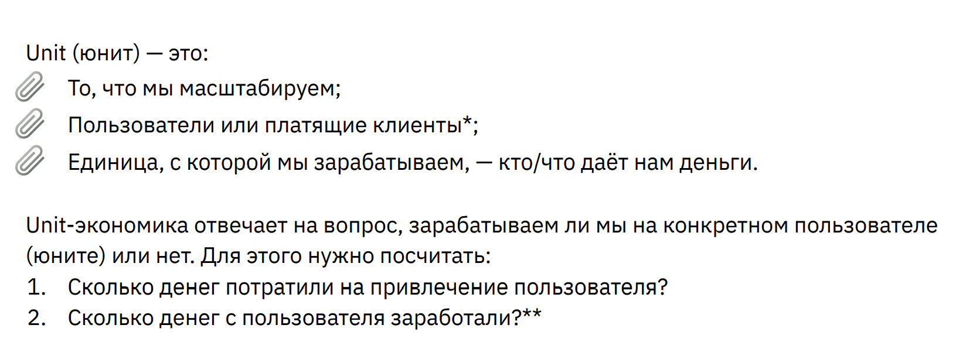
Что такое Unit?
Unit (юнит) — это:
● то, что мы масштабируем;
● пользователи или клиенты, которые платят* (в цифровых продуктах);
● единица, с которой мы зарабатываем — кто или что даёт нам деньги.
Unit-экономика отвечает на вопрос, зарабатываем ли мы на конкретном пользователе (юните) или нет.
Для этого нужно посчитать:
1. Сколько денег потратили на привлечение пользователя?
2. Сколько денег заработали с пользователя? **

Slide 8
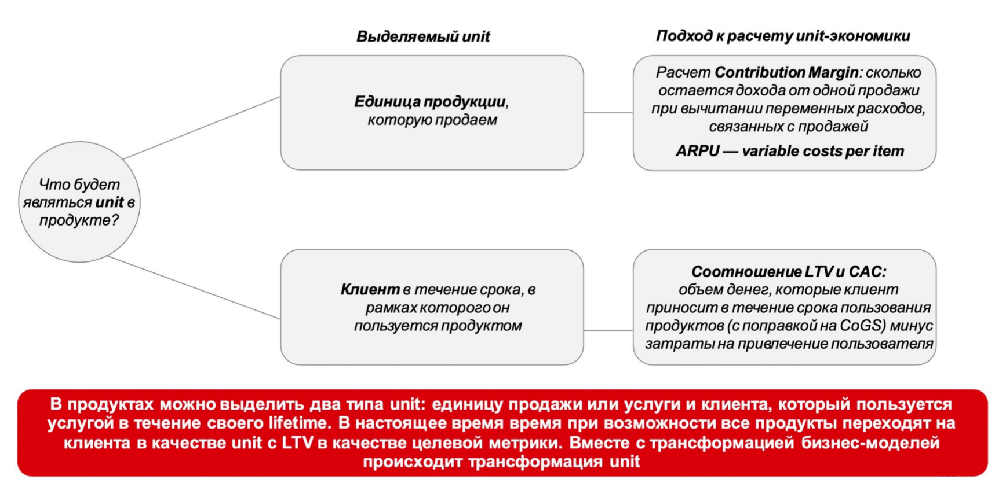
Что такое Unit?

Slide 9
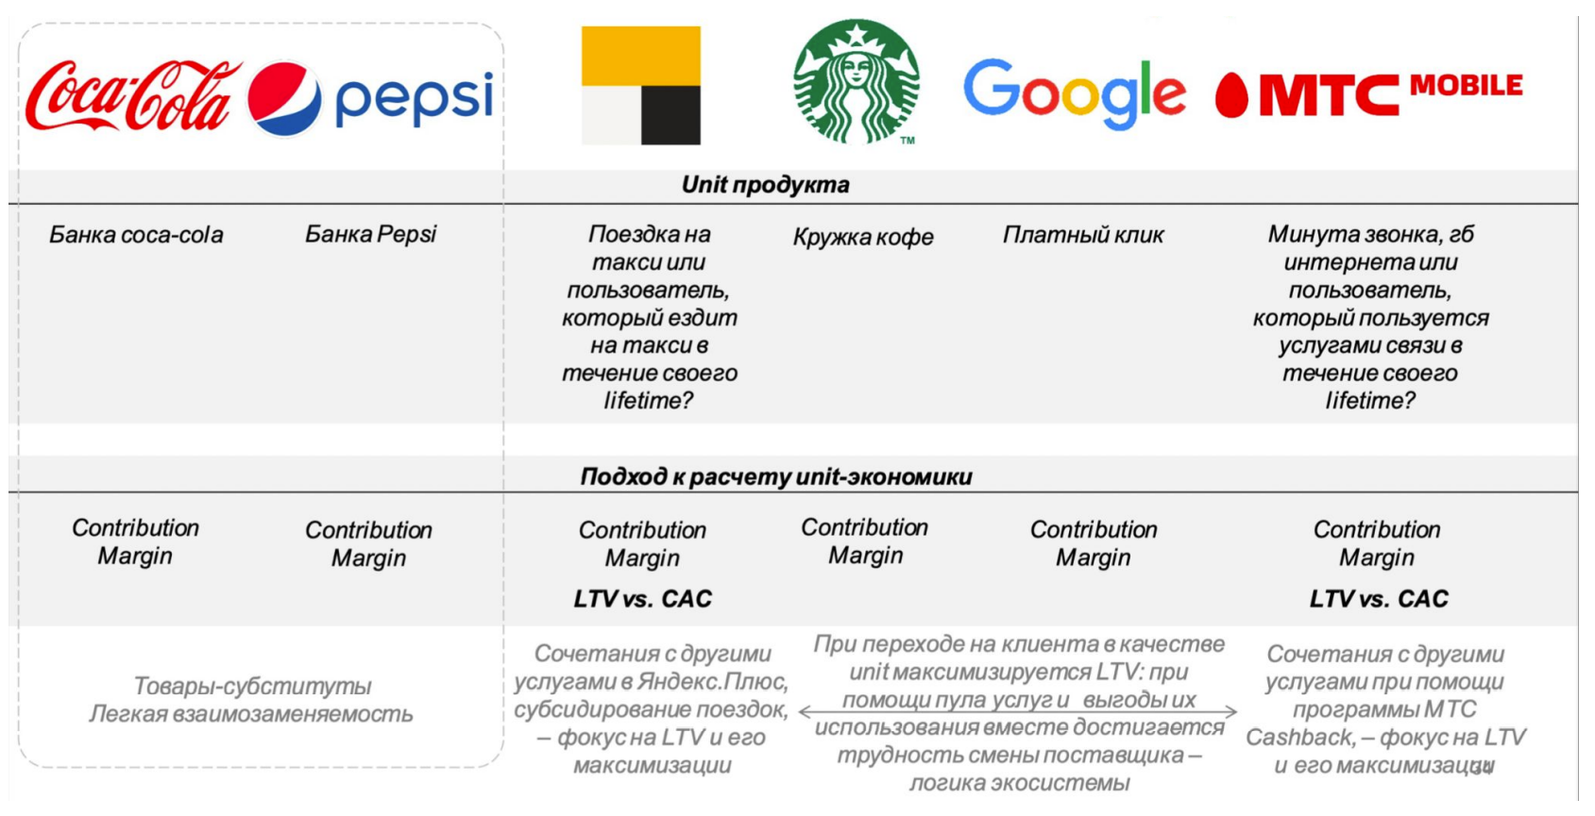

Slide 10
Что нужно знать для расчета Unit экономики
1. Идея бизнеса и его способ монетизации.
2. Количество вложений в маркетинг/разработку
3. Рынок и ниша продукта.
4. Метрики бизнеса.

Slide 11
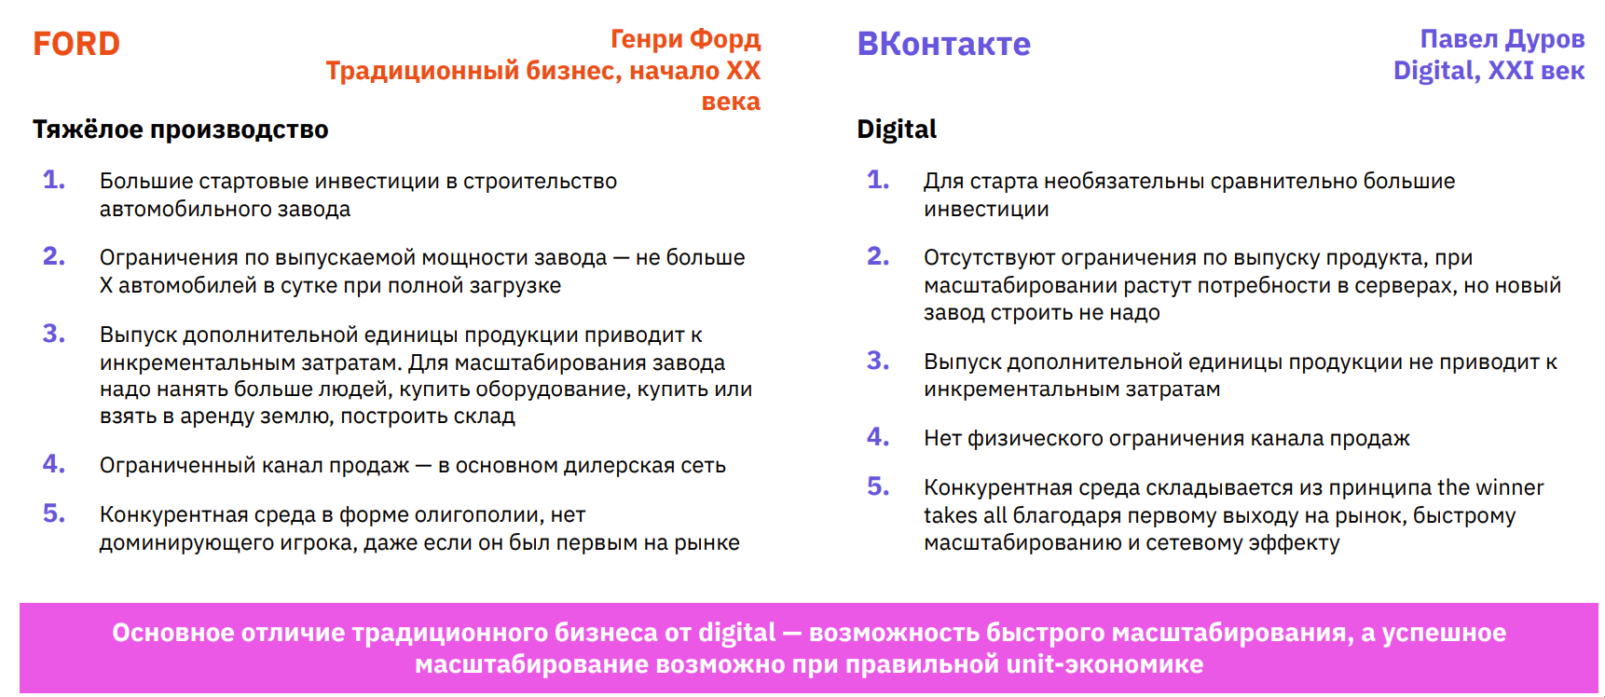
Традиционный бизнес VS digital

Slide 12

Модель бизнеса

Slide 13
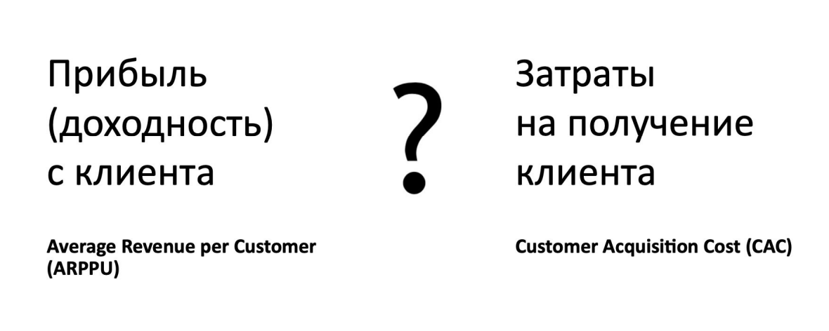
Устройства бизнеса

Slide 14
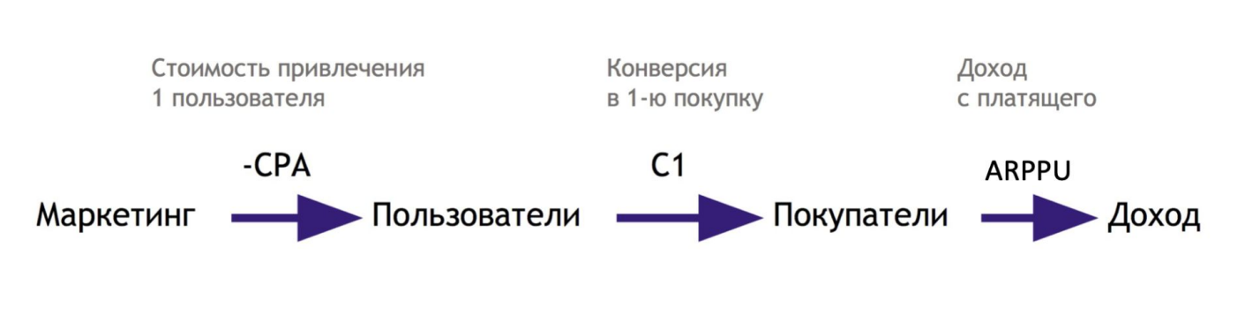
Устройства бизнеса

Slide 15
Зачем считать Unit-экономику

Slide 16
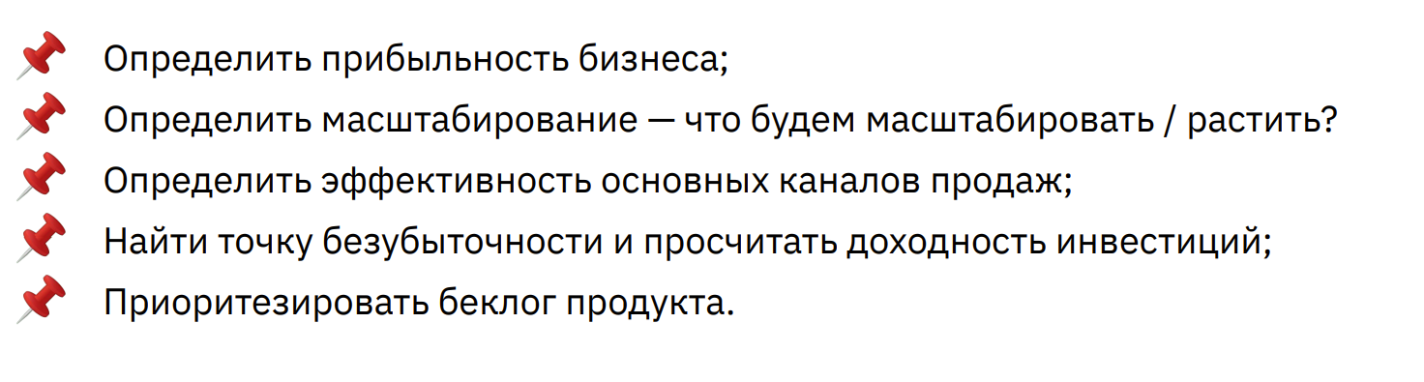
Для чего считать Unit-экономику

Slide 17
ROI/ROMI

Slide 18
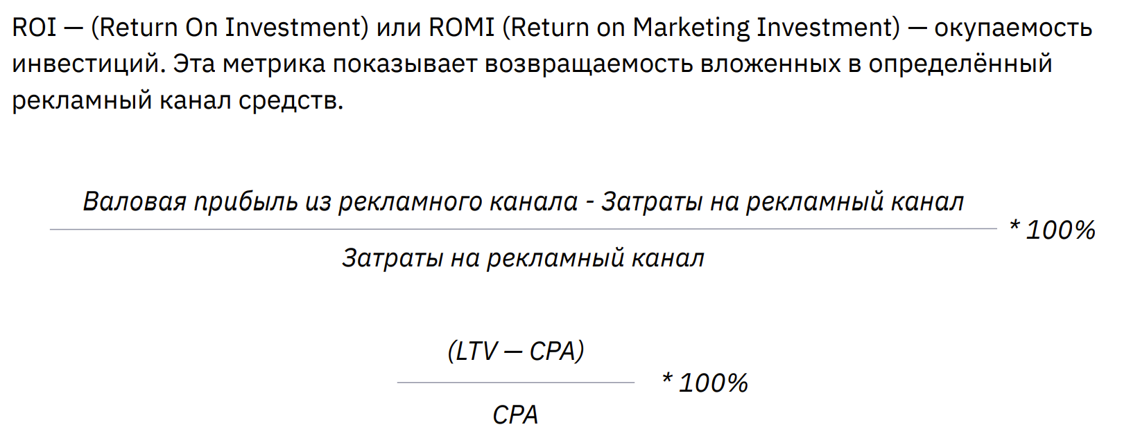
ROI/ROMI

Slide 19
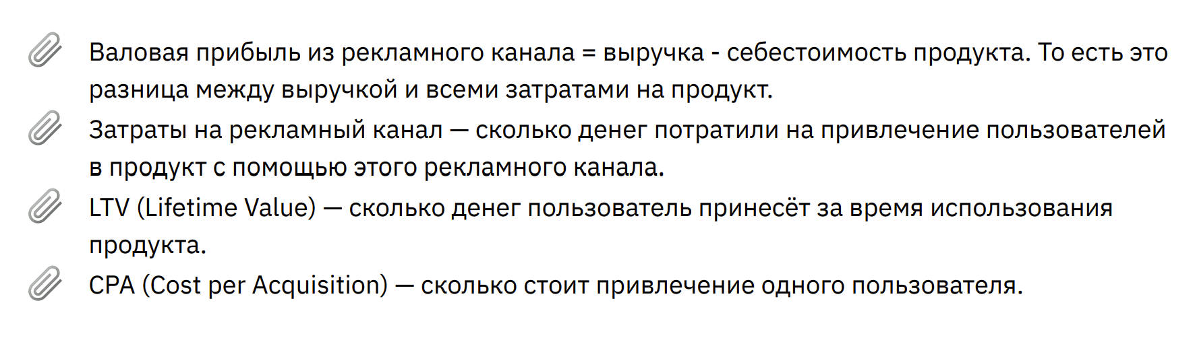
Переменные в формулах

Slide 20
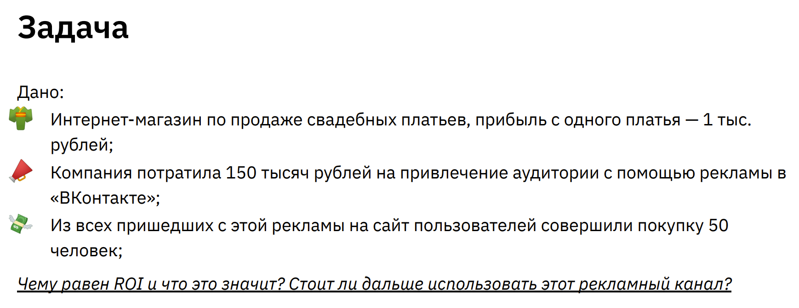

Slide 21
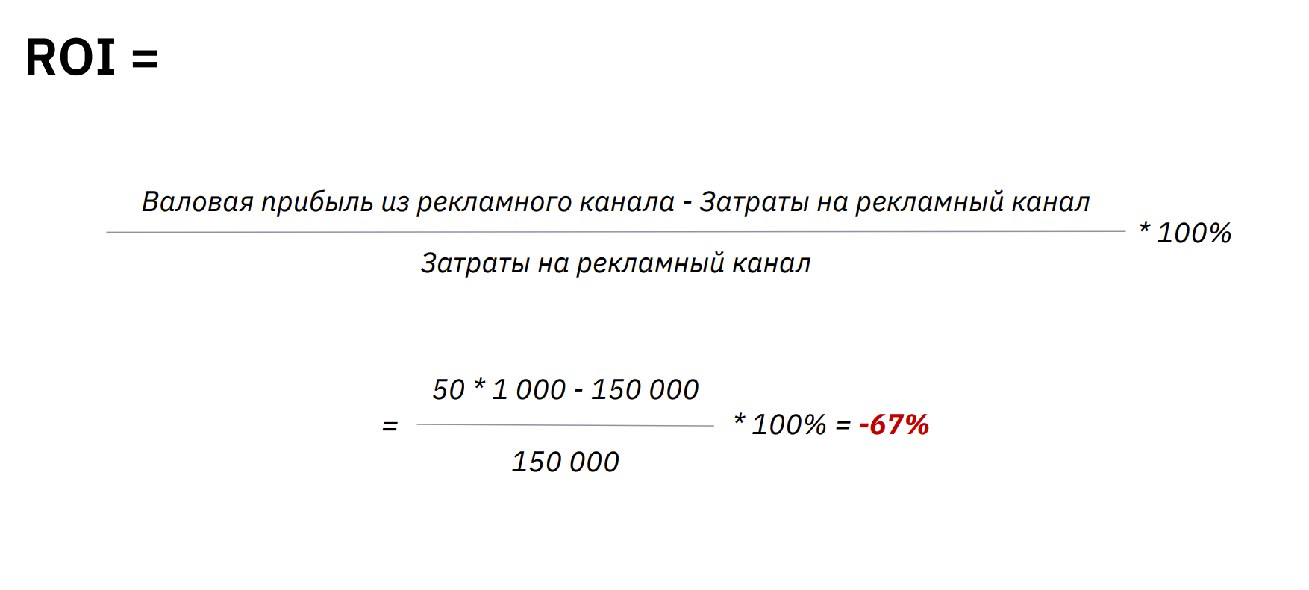

Slide 22
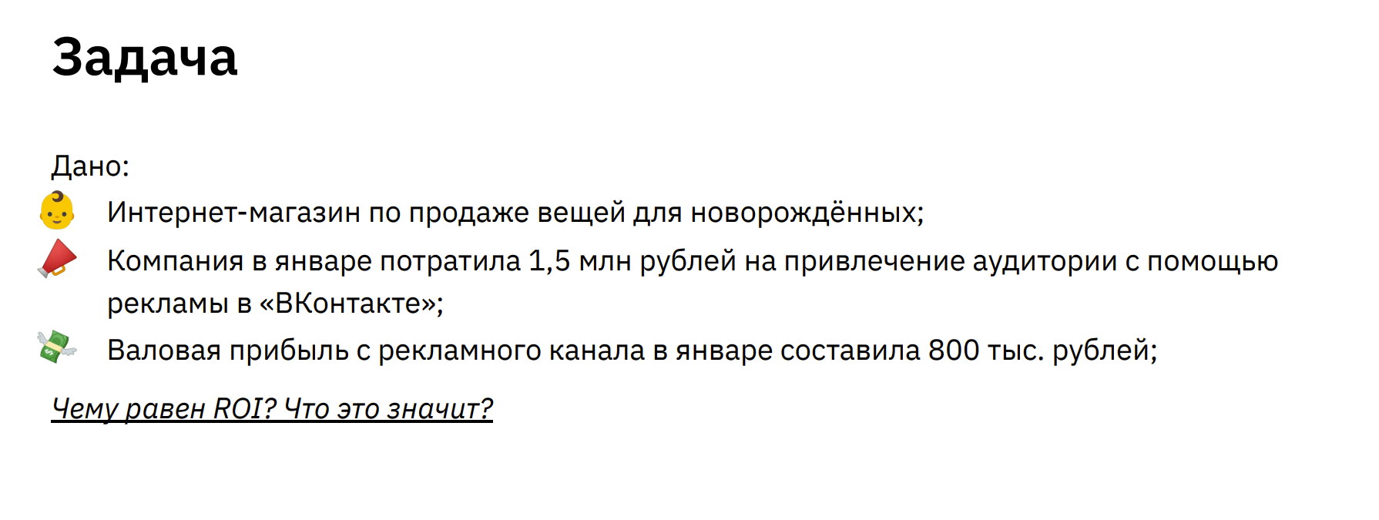

Slide 23
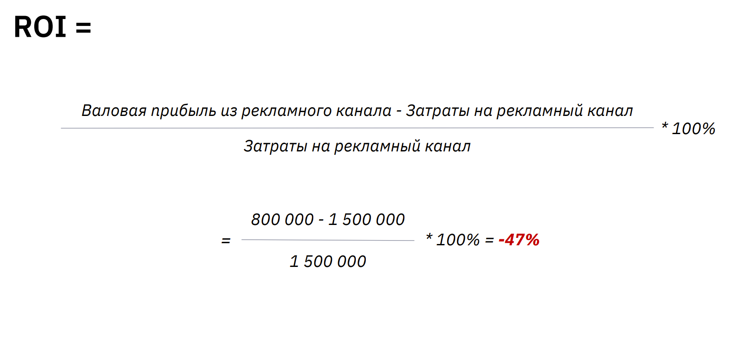

Slide 24
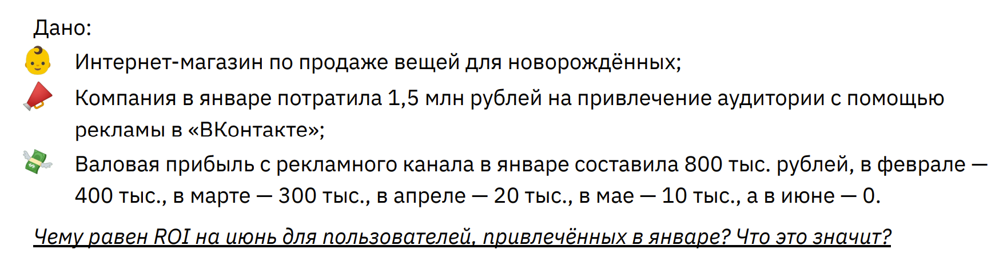
Задача с учетом LTV

Slide 25
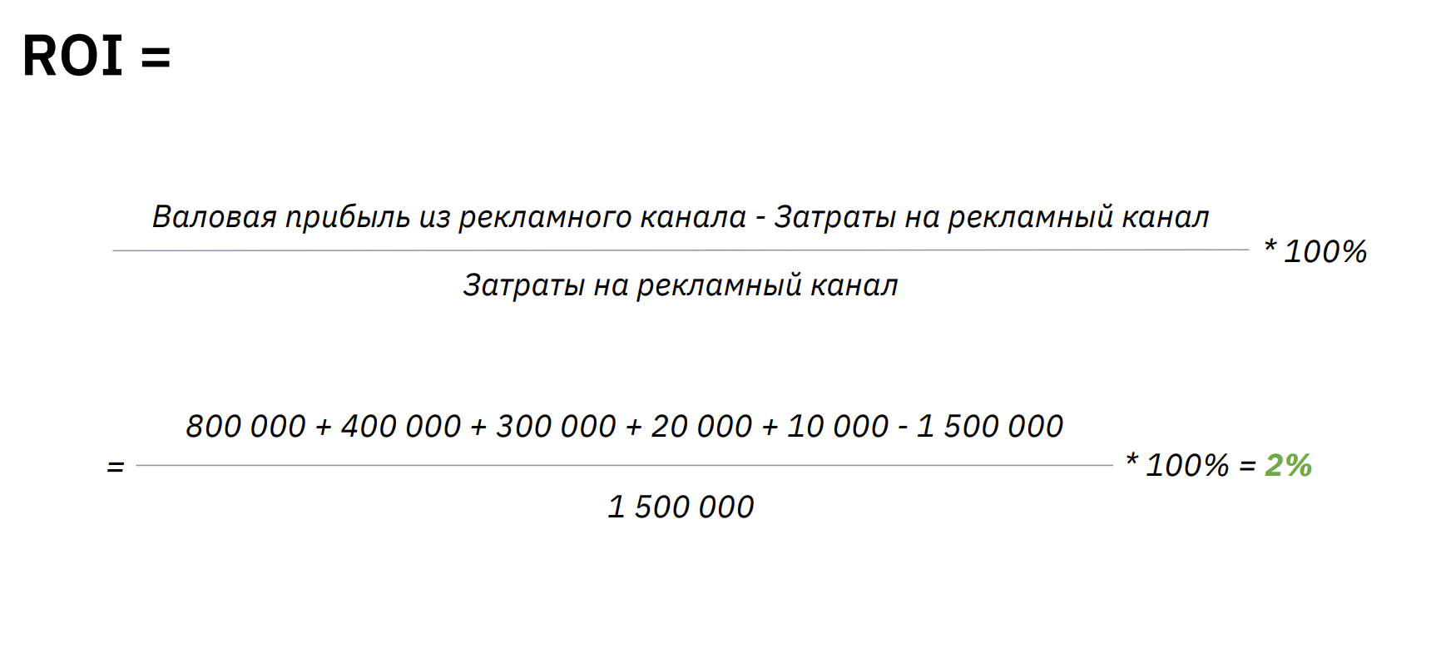

Slide 26
Чтобы понять, «сходится» ли unit-экономика, нужно посчитать LTV и CPA. Если CPA>LTV, то нет.

Slide 27
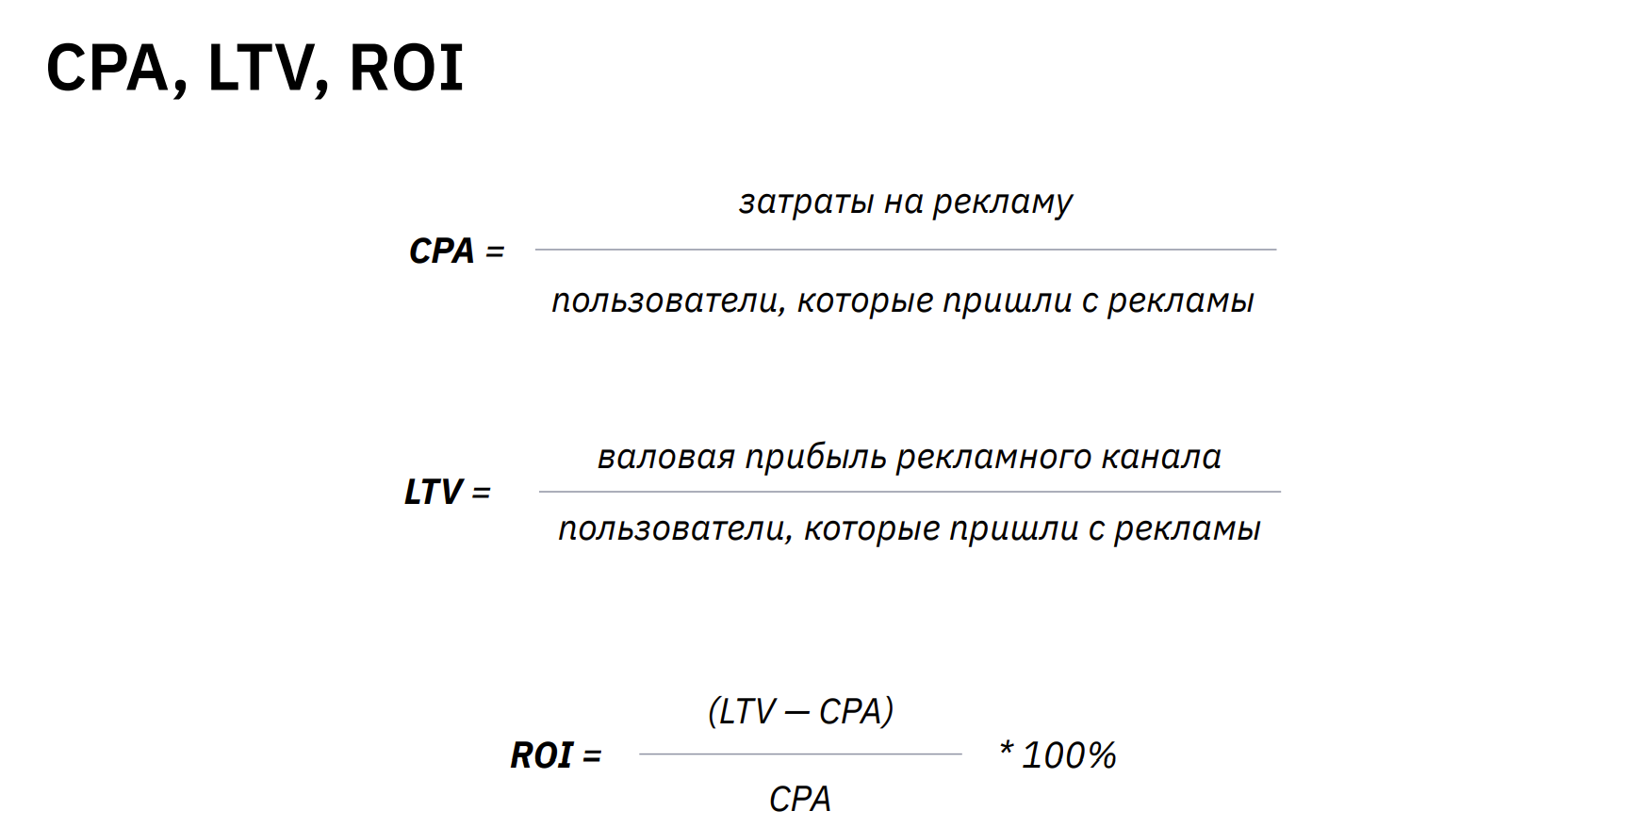

Slide 28
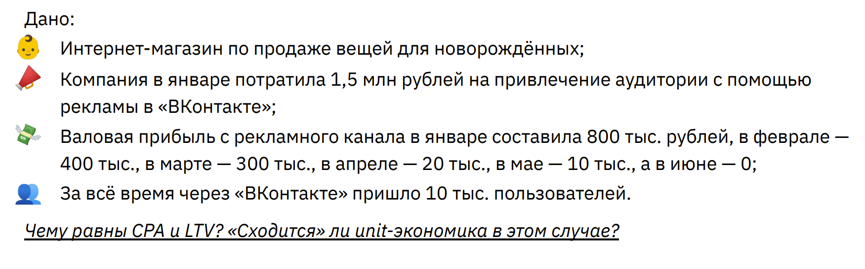
Задача

Slide 29
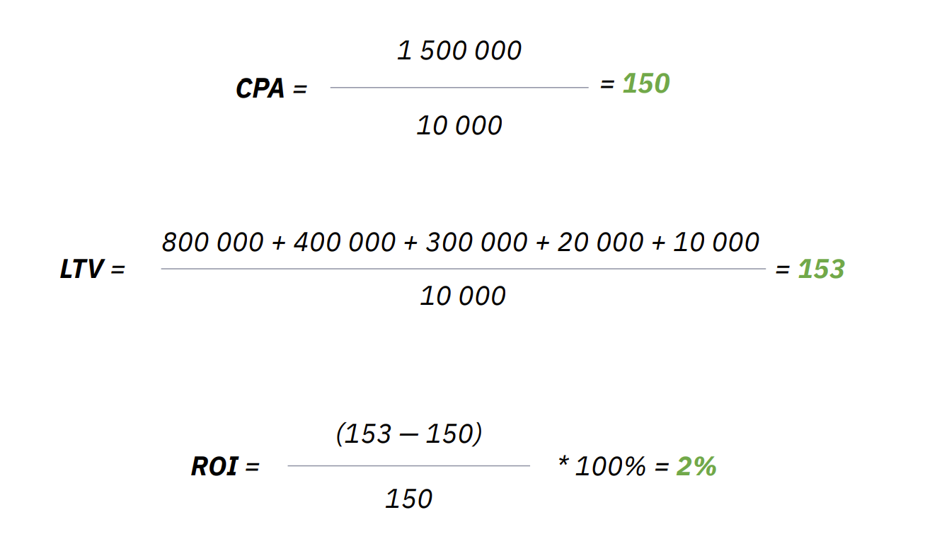

Slide 30
Основные термины

Slide 31
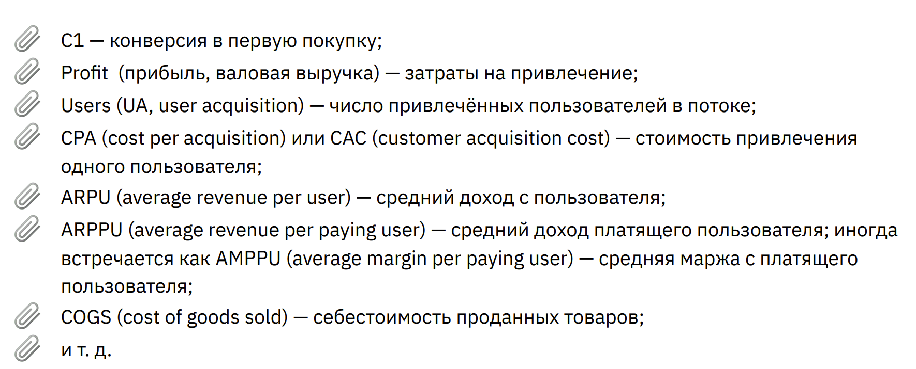
Переменные в формулах

Slide 32
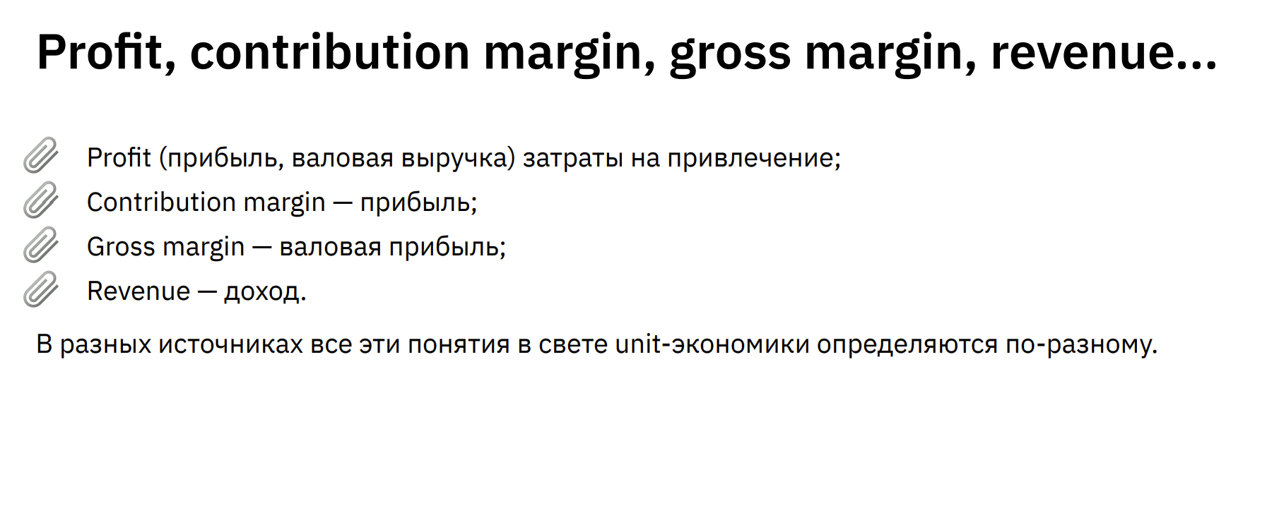

Slide 33
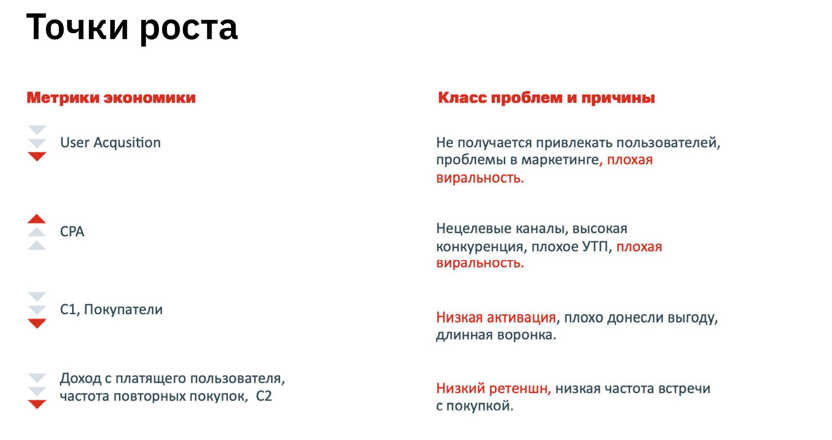

Slide 35

Практическое задание
К следующему уроку
Что является unit’ом для авто диллера
Выведите список ключевых метрик для авто диллера с точки зрения Unit-экономики
Придумайте параметры, в разрезе который будет важно считать метрики Unit-экономики (например категория девайса или браузер)

Slide 36
Остались вопросы?
Q&A:

Slide 37
Вводные
Авто дилер Премиум Авто хочет проанализировать эффективность маркетинговых кампаний в интернете.​
​
Для того, чтобы это сделать он нанял консалтинговую IT компанию, которая должна помочь ему ответить на следующие вопросы:​
Какие маркетинговые кампании работают лучше всего​
Какие модели продаются лучше всего через интернет​
Какая общая выручка и маржа за период и какие из моделей более выгодно продавать через интернет
В ходе пресейла консультанты договорились с клиентом, что сделают пилотный проект на основании ограниченных данных по двум маркам: BMW и Mercedes и если результаты пилотного проекта устроят заказчика, то будет заключен полноценный контракт на внедрение проекта, который будет позволять отслеживать эффективность маркетинга на постоянно основе.​

Slide 38
Вводные
​В рамках пилотного проекта, мы решили объединить данные из Google analytics и CRM системы, для того, чтобы посмотреть какие кампании приводят не только к заявкам, но и к продажам.​
​
Был внедрен Client ID, который пробрасывается из web аналитики в CRM, данные были накоплены за несколько месяцев и параллельно были созданы коннекторы к Google analytics и CRM.​
​
Текущая задача заключается в том, чтобы забрать данные из систем, объединить их, вывести недостающие данные и на их основе выдать клиенту дашборд, который ответить на его вопросы.

Slide 39
Текущая стадия нашего проекта
1
2
3
4
Определение бизнес ценности
Распределение задач
подумаем на сл неделе
Что-то вроде объединения данных
5
6
7
8
Определим позже
Не понятно
TBD
Создание итогового дашборда
Notes:
Стандартный слайд. Не меняем его, меняем текст в нем.

